Slide 1

武汉经开区教育系统
应急救护知识普及培训
武汉经开区红十字会 张爱华

Slide 2
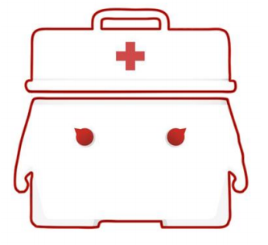

授课内容
心肺复苏理论及AED使用
心肺肺心肺 心心肺复苏概述及基础知识复心肺复苏苏理论及AED使用
二、气道异物梗阻的现场处置
三、意外伤害
学员心肺复苏操作练习
心肺复苏及AED操作技术
气道异物梗阻的现场处理
意外伤害
学员现场实操

Slide 3
第一章
心肺复苏（CPR+AED）

Slide 4

主要内容
1
心搏骤停及生存链
2
心肺复苏（CPR）
3
自动体外除颤器（AED）

Slide 5

心搏骤停及生存链
一、心搏骤停及生存链

Slide 6
心搏骤停
(一)什么是心搏骤停？
心搏骤停是指心脏有效泵血功能突然丧失，导致血液循环停止，全身各个脏器的血液供应完全中断，如不及时恢复心搏，患者可发生临床死亡
分为心源性和非心源性

Slide 7
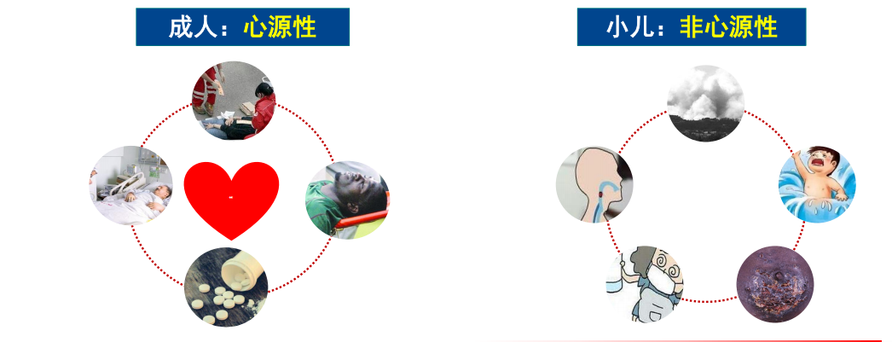
（二）什么原因可引起心搏骤停？
心源性猝死 55万/每年 ，90%发生在医院外，70/%发生在家里
院外心脏骤停的存活率不足1%

Slide 8
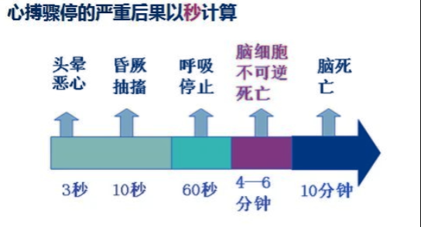

心搏骤停
血液和氧气断供，大脑皮质耐受缺血缺氧时间只有4分钟，超过4分钟，大脑细胞损害不可逆转，每延迟一分钟，存活率下降7-10%，超过10分钟，存活率极低。

Slide 9
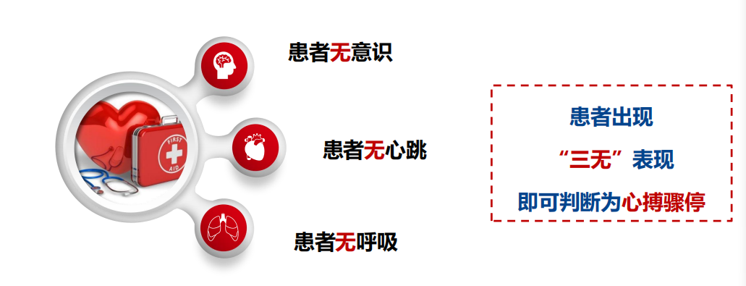
(三)如何判断心搏骤停？

Slide 10
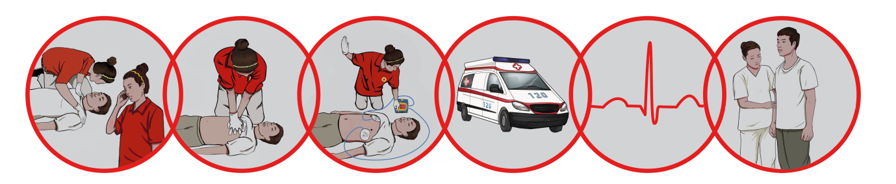
院外心搏骤停生存链
环节：1.尽早识别求救（胸痛、气短）
2.尽早心肺复苏
3.尽早电除颤
4.尽早高级生命支持
5.心搏骤停后的综合救治
6.康复

Slide 11
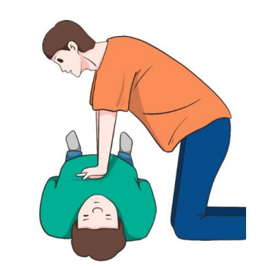
心肺复苏
二、心肺复苏（CPR）

Slide 12
什么是心肺复苏
最基本的抢救呼吸、心搏骤停者生命的方法
通过徒手、应用辅助设备及药物
维持人工循环、呼吸和纠正心律失常
重点：徒手心肺复苏

Slide 13

现场成人心肺复苏操作流程
评估现场环境做好自我防护
判断意识
检查呼吸
迅速呼救
胸外按压
C
开放气道
A
人工呼吸
B
C-A-B

Slide 14
评估环境
判断现场环境是否安全
采取自我防护的措施
在确保安全和做好防护的前提下进行救护

Slide 15
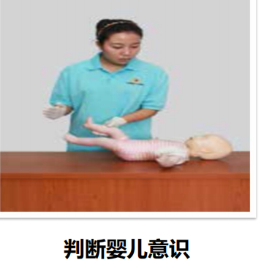
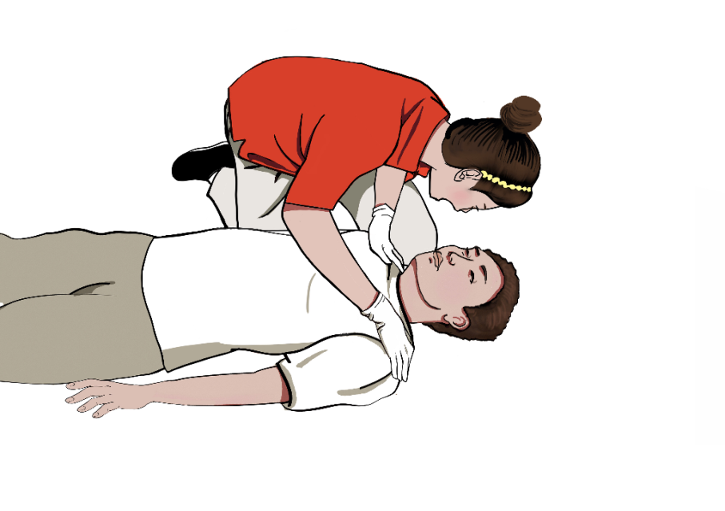
判断意识
轻拍患者双肩，并在两侧耳边大声呼叫:“先生（女士），您怎么啦？快醒醒！”
判断成人和儿童意识

Slide 16
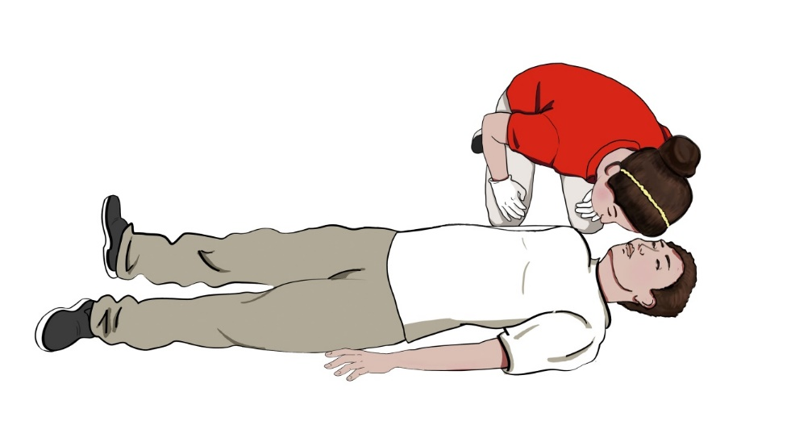
检查呼吸
如果患者无意识，用“听、看、感觉”的方法同步判断有无呼吸，检查时间约10秒
如患者脸朝下（俯卧位），应将其翻转为仰卧位，再检查呼吸
4位数计时法：
1001，1002， 1003……1010

Slide 17
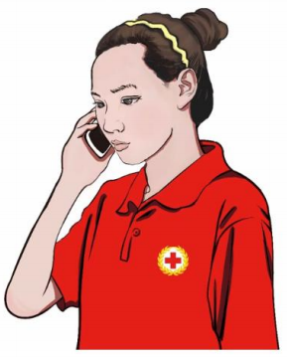
呼救
快来人啊，这里有人晕倒了
我是红十字救护员
请您帮忙拨打急救电话,并将结果回复我
请您帮我取来附近的AED
谁会急救，过来帮忙

Slide 18
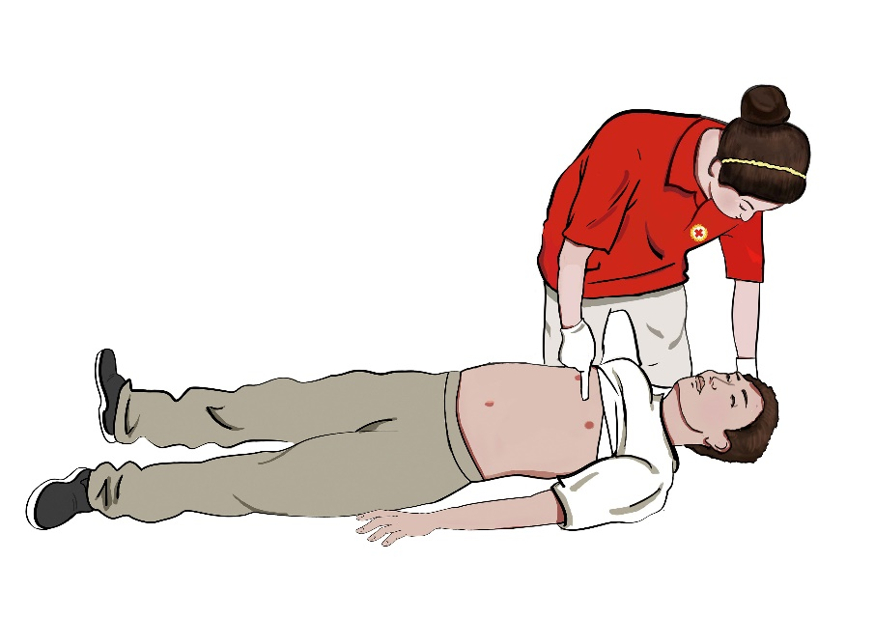
胸外按压——位置
胸部正中、两乳头连线水平
即胸骨下半部

Slide 19
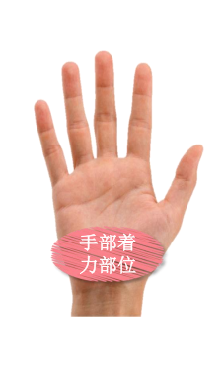
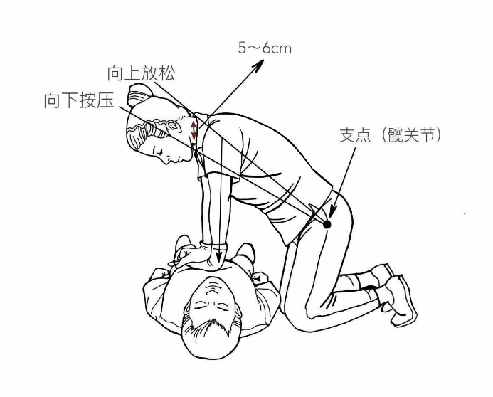
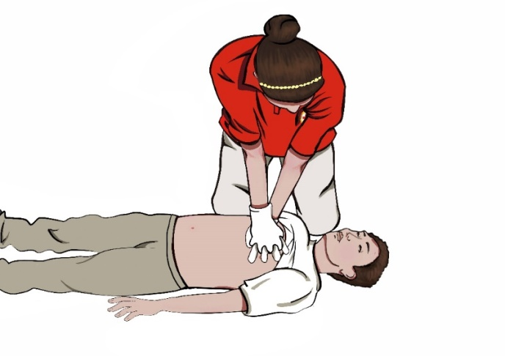
胸外按压——方法
一手掌根紧贴按压位置，双手掌根重叠，十指相扣，掌心翘起
双上肢伸直，上半身前倾，以髋关节为轴垂直下压
按压深度5~6厘米，按压频率100~120次/分
每次按压后使胸廓完全回复原状
尽量避免按压中断

Slide 20
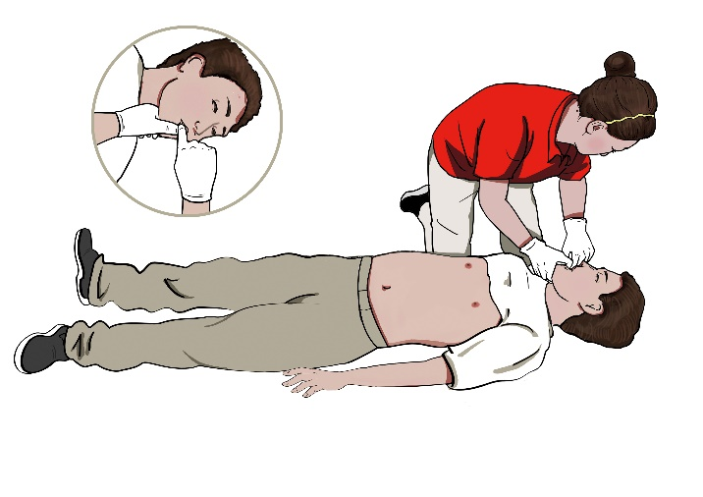
打开气道
观察异物
取异物

Slide 21
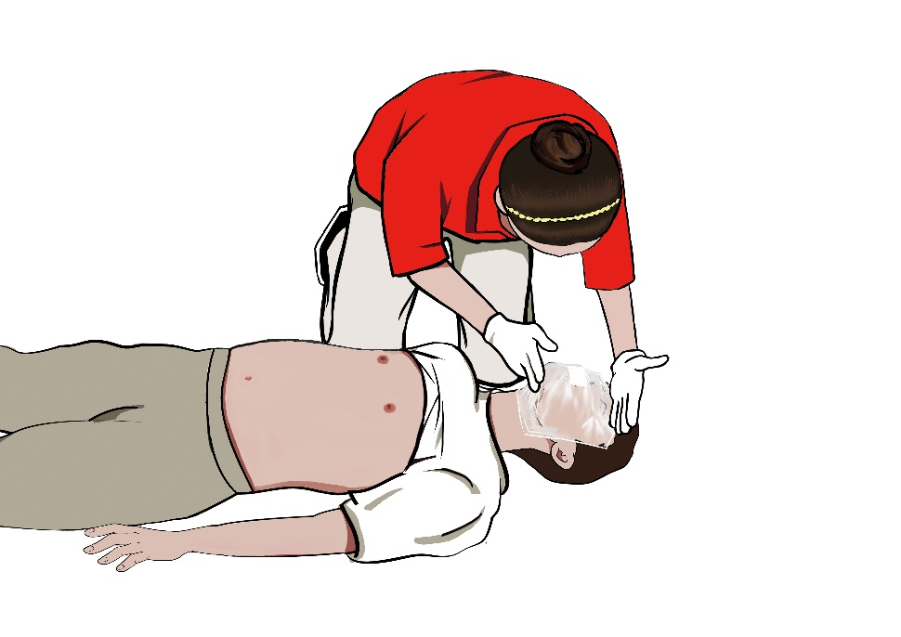
打开气道
打开气道
（仰头举颏法，下颌角与耳垂连线和水平面垂直）

Slide 22
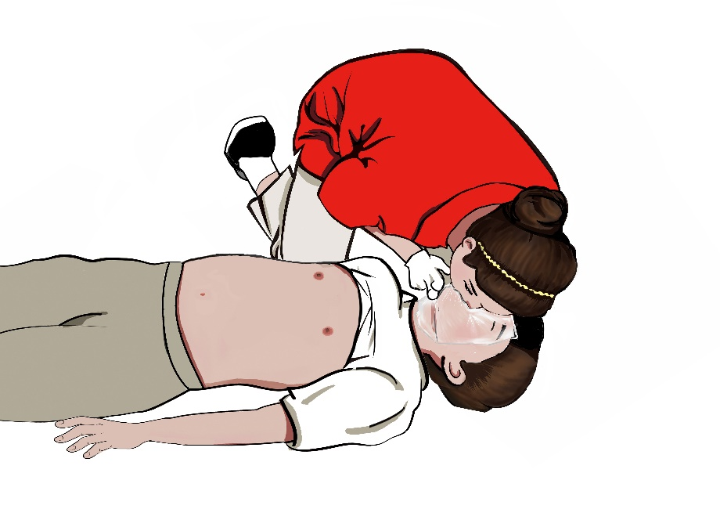
人工呼吸——口对口
打开气道，头后仰约90°
张大口包严患者口唇
捏紧患者鼻孔
缓慢吹气，持续时间约1秒钟
连续吹气2次
吹气时可见胸廓隆起

Slide 23
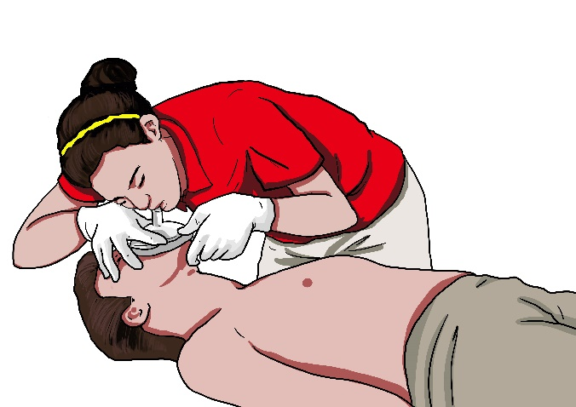
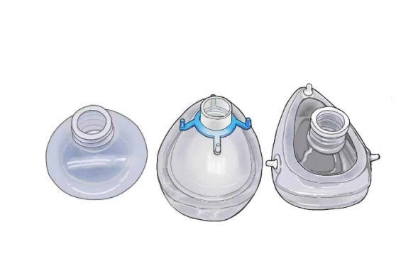
人工呼吸——口对面罩

Slide 24
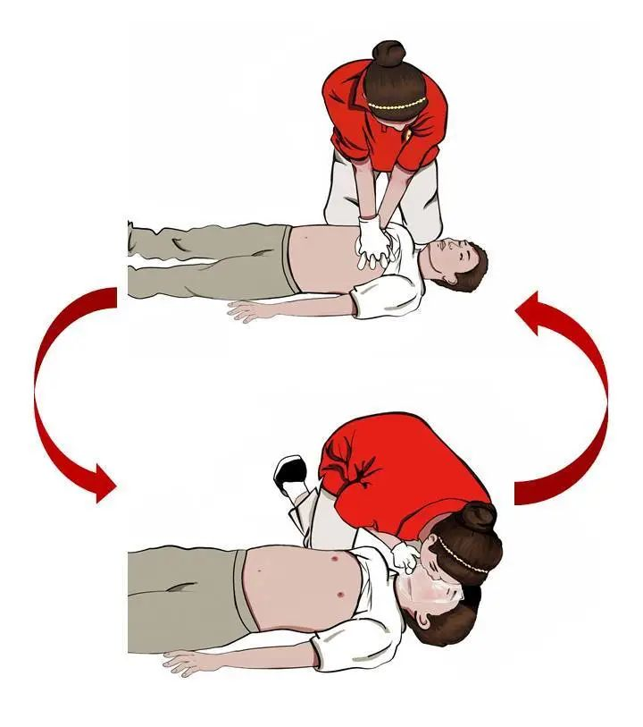
心肺复苏效果评估
循环实施胸外按压和人工呼吸，按压/吹气比为 30 : 2
5组后检查患者呼吸、心搏是否恢复

Slide 25

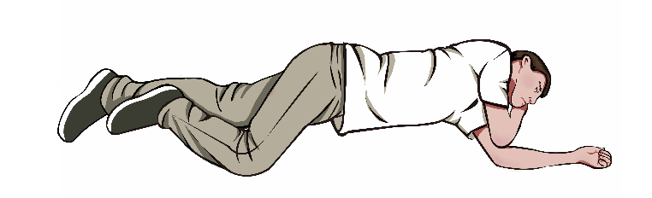
心肺复苏效果评估
如恢复，将患者翻转为复原体位
如未恢复，继续实施心肺复苏
复原体位

Slide 26
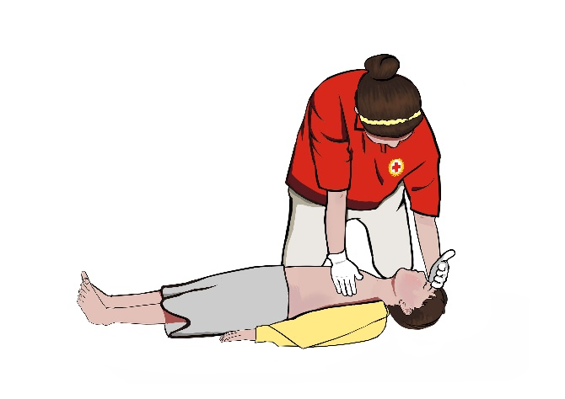
现场儿童心肺复苏操作流程
与成人心肺复苏的区别
CPR步骤：A—B—C
开放气道：头后仰约呈60度
按压方法：单手掌根或双手掌根
按压深度：至少为胸廓前后径的1/3（约5cm）
按压/吹气比：单人30:2，双人15:2

Slide 27
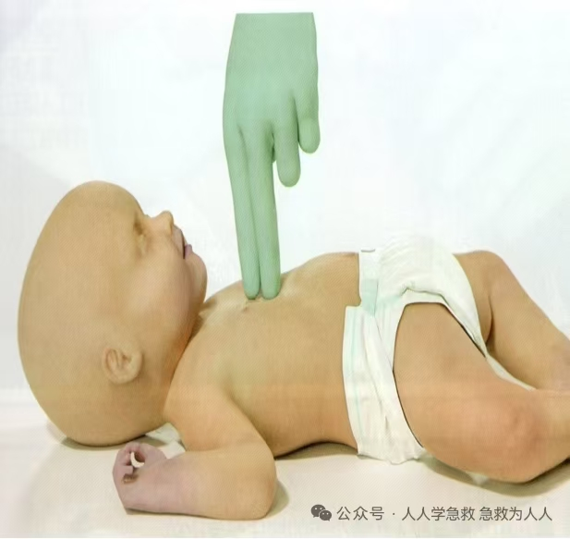
现场婴儿心肺复苏操作流程
与成人心肺复苏的区别
判断意识：拍打婴儿足底
CPR步骤：A—B—C
开放气道：头后仰约呈30度
人工呼吸：口对口鼻
按压位置：胸部正中、两乳头连线下方水平
按压方法：两手指或双手环抱双拇指按压
按压深度：至少为胸廓前后径的1/3（约4cm）
按压/吹气比：单人30:2，双人15:2

Slide 28
高质量心肺复苏标准
  按压频率100~120次/分
  按压深度
  成人5～6cm
  儿童至少为胸廓前后径的1/3（约5cm）
  婴儿至少为胸廓前后径的1/3（约4cm）
  每次按压后胸廓完全回复原状
  按压过程中尽量减少胸外按压的中断(不能超过10秒)
  避免过度通气

Slide 29
单纯胸外按压式心肺复苏
若施救者不能或不愿意进行人工呼吸，可使用单纯胸外按压式心肺复苏，即只进行胸外按压
但是，对于缺氧性心搏骤停的患者（如溺水、呼吸道阻塞）和儿童、婴儿等，应实施完整的心肺复苏

Slide 30
心肺复苏有效指征
面色、口唇由苍白或青紫转为红润
可触及脉搏
可看到自主呼吸
出现反应，如瞳孔由大变小、眼球活动，手脚活动，开始呻吟等

Slide 31
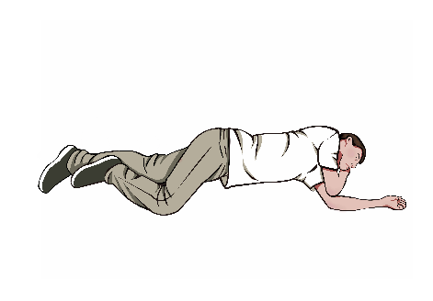
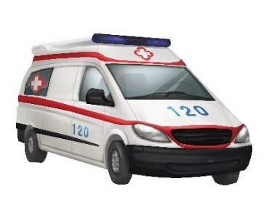
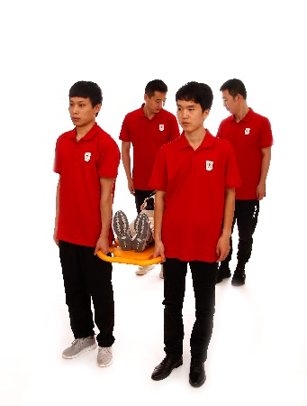
心肺复苏终止条件
恢复自主呼吸和心搏
专业人员接替
现场救护环境危险需转移

Slide 32
自动体外除颤器
三、自动体外除颤器（AED）

Slide 33
自动体外除颤器（AED）
心室纤维性颤动和无脉性室性心动过速是两种常见的致命性心律失常，电击除颤是治疗这两种心律失常的唯一有效手段
心律失常
尽早电除颤对提高心搏骤停患者的生存机会起到关键作用
提高
生存机会

Slide 34
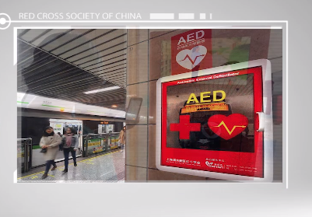
微信小程序搜索：
武汉急救便民服务
---AED

Slide 35
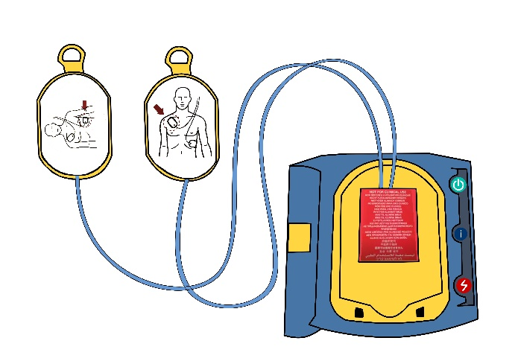
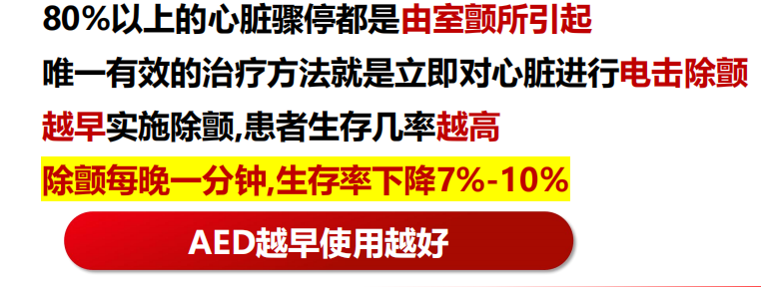
自动体外除颤器（AED）
AED
瞬间发放出的电流通过心脏
终止心脏所有不规则 不协调的电活动
使心脏电流重新自我正常化

Slide 36
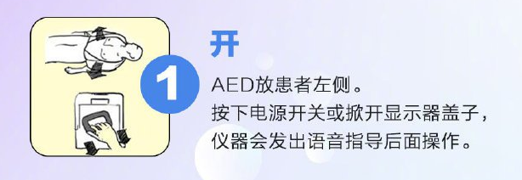
自动体外除颤器（AED）
听它说 跟它做
(记住四个字 两离开)

Slide 37
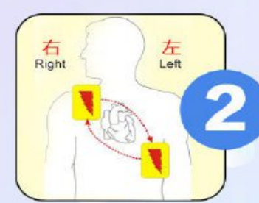

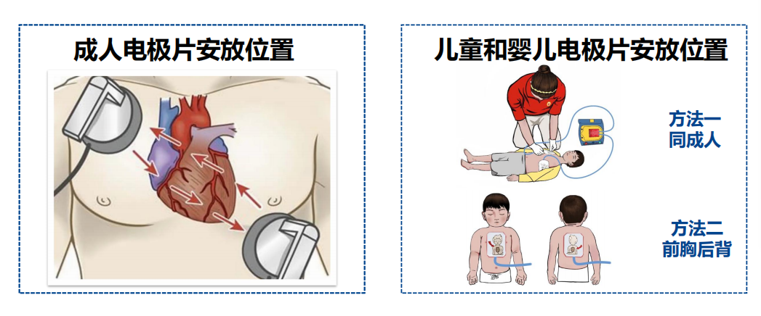
自动体外除颤器（AED）

Slide 38
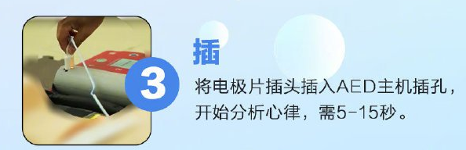
自动体外除颤器（AED）
第一次离开： AED分析心率

Slide 39
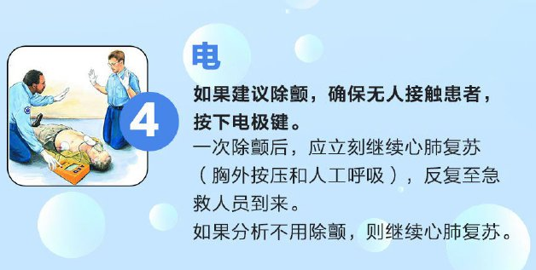
自动体外除颤器（AED）
第二次离开：AED电除颤

Slide 40
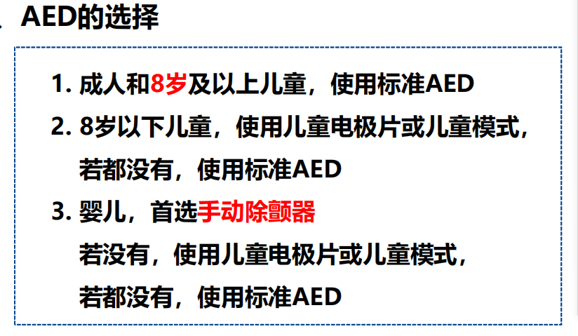

Slide 41
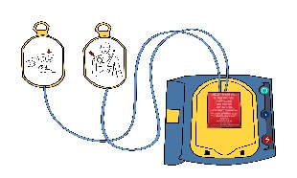
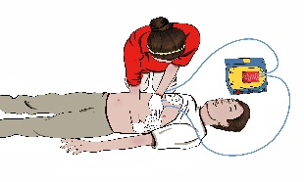
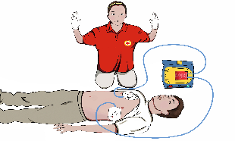
AED操作步骤
打开开关
按语音操作
按图示
贴电极
语言示意
不要接触患者
分析心律
是否需除颤
按键
电击除颤
等待AED充电
确定无人接触患者
建议除颤
无需除颤
继续CPR
2分钟后
AED再次自动分析心律
根据语音提示
继续操作

Slide 42
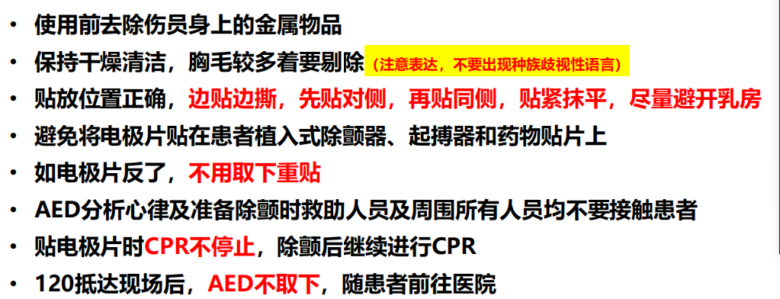
AED使用注意事项

Slide 43
CPR+AED流程图
小结：
环境安全 做好防护
检查伤情
有意识
判断意识
无意识
立即呼救，等待专业急救人员达到
呼吸正常
检查呼吸
无呼吸（或叹息样呼吸）
立即呼救，并取来附近AED
循环做30次胸外按压和2次人工呼吸
AED到达
AED分析心律是否需要除颤
是
否
进行1次电击除颤，继续实施2分钟CPR，直至AED提示需要分析心律
继续实施2分钟CPR，直至AED提示需要分析心律

Slide 44
气道异物梗阻
第二章
气道异物梗阻的现场处置
第二章
气道异物梗阻的现场处理

Slide 45
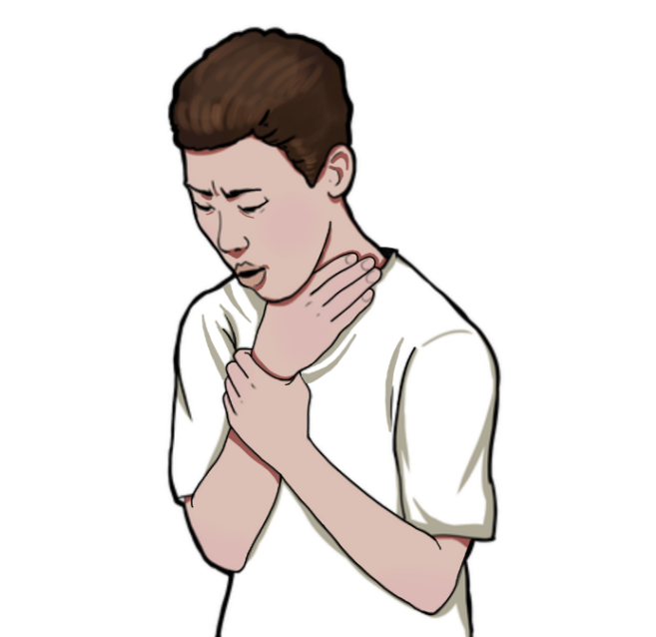
气道异物梗阻——表现
不完全梗阻：患者表现剧烈呛咳、呼吸困难、声音嘶哑、发绀
完全梗阻：患者不能呼吸、昏迷倒地、窒息、呼吸停止
“V”形手势

Slide 46
气道异物梗阻——易发人群
婴幼儿：婴幼儿喉保护机制及吞咽功能不健全，进食时嬉笑、啼哭、玩耍，容易将食物、小玩具等异物吸入气管内造成气道梗阻
青壮年：成人多因在进食时谈话大笑，抛高接食花生米等食物，或进食过快，吞咽过猛，将食物碎块吸入，造成气道梗阻
老年人：老年人或体弱多病者因吞咽机能减退，更容易将口中食物等吸入气道造成气道梗阻

Slide 47
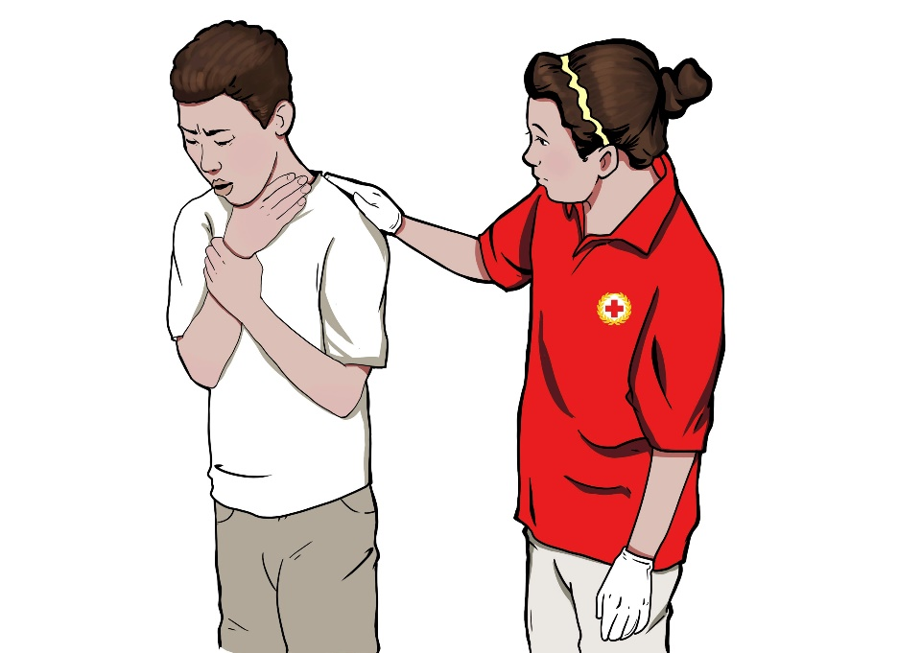
气道异物梗阻——现场施救
询问伤病员：你被卡（呛）了吗？
伤病员点头告知
现场即刻实施救治
同时尽快呼叫，拨打急救电话

Slide 48
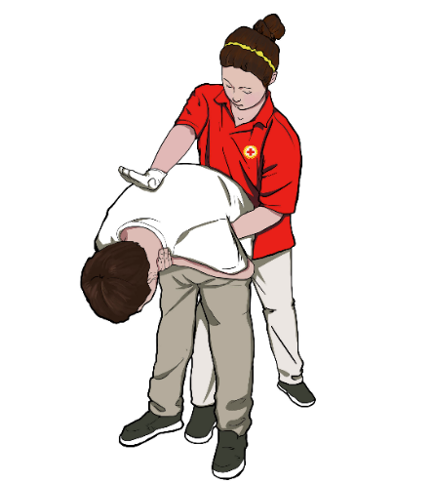
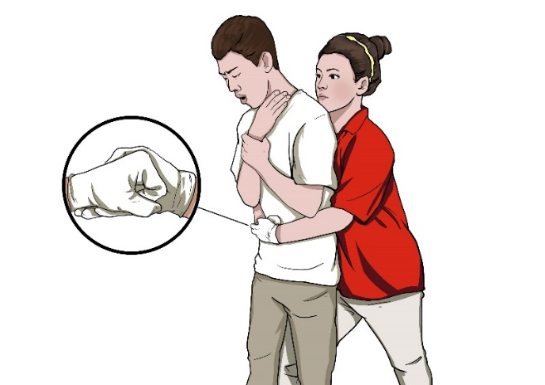
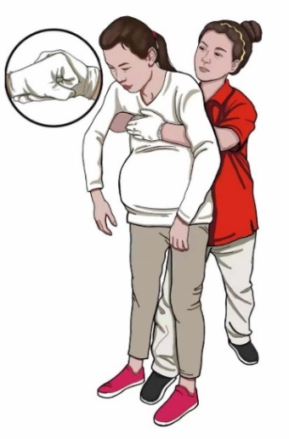
气道异物梗阻——现场施救
成人和1岁以上儿童现场施救方法
轻度梗阻：鼓励患者用力咳嗽
严重梗阻：如意识清醒，采用背部叩击、腹部冲击或胸部冲击等方法施救
背部叩击
腹部冲击
胸部冲击

Slide 49
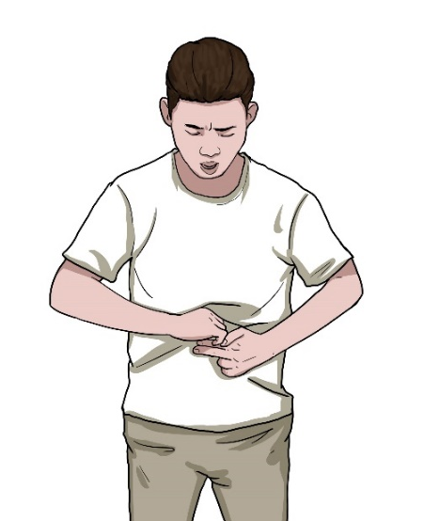
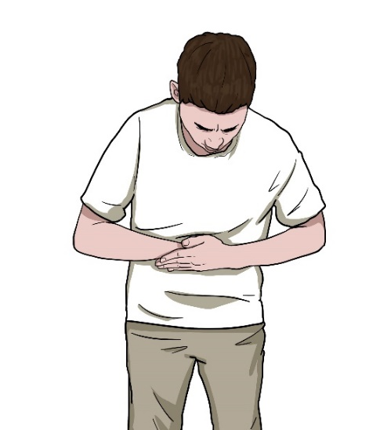
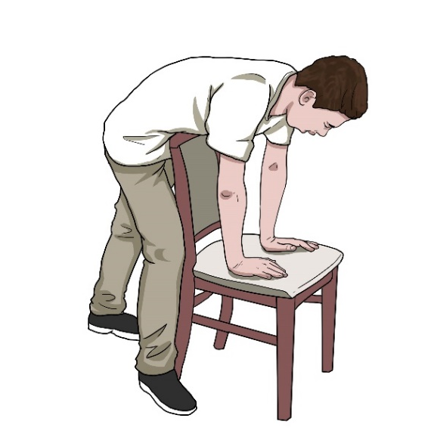
气道异物梗阻——现场施救
成人自救
一手握拳抵于脐上两横指处，另一手握住此拳快速向内、向上冲击 5次
或将上腹抵压在椅背、桌边和栏杆等坚硬处，连续弯腰冲击腹部

Slide 50
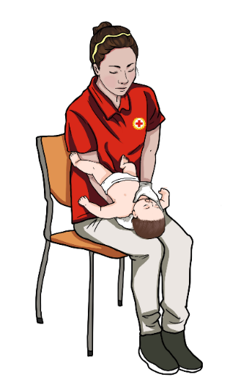
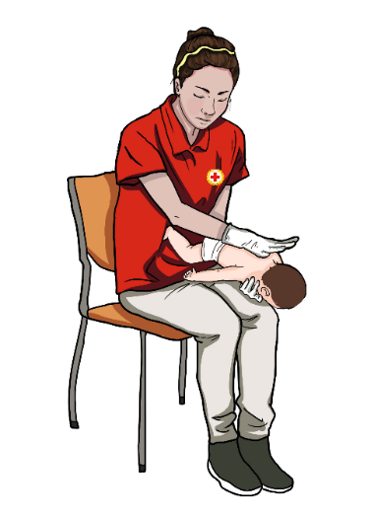
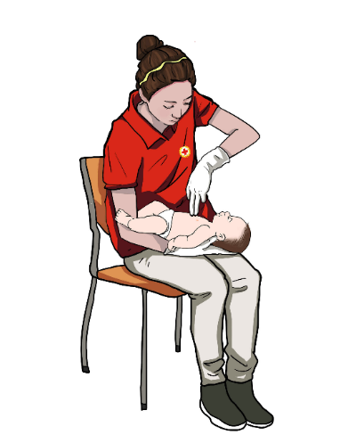

气道异物梗阻——现场施救
婴儿现场施救方法
婴儿进食中突然出现呼吸困难或剧烈呛咳时，不要惊慌或立即抱送医院，应在高声呼救的同时，支撑其头颈并翻成面朝下头低脚高位……
背部叩击
胸部冲击
取异物

Slide 51


气道异物梗阻——现场施救
无意识的气道异物梗阻患者——心肺复苏
如失去意识，小心将患者放置地面，确保已拨打急救电话，开始心肺复苏

Slide 52
第三章
意 外 伤 害

Slide 53

第一节
毒蛇咬伤

Slide 54


Slide 55



Slide 56

毒蛇咬伤后的处置方法
三要：要局部压迫或近心端加压包扎，伤口低于心脏，减缓毒素回流
要尽快冲洗伤口，减少残留毒素含量
要降低活动量，避免毒素扩散
。

Slide 57




不要用嘴吸毒素 不要切开伤口 不要过度捆扎整个肢体
防施救者中毒 非专业操作引起感染或加重损伤 可导致肢体缺血坏死
不要过度捆扎整个肢体，可导致肢体缺血坏死
2小时内使用抗蛇毒血清效果最佳（我国只有四种抗蛇毒血清）
哪些医院可打：中部战区总医院、武汉大学人民医院，湖北省中西医结合医院、武汉市金银潭医院、华中科技大学附属同济医院、华中科技大学附属协和医院、

Slide 58
切记：
拍蛇照片，2小时内使用抗蛇毒血清效果最佳（目前我国只有四种抗蛇毒血清）
哪些医院可打：
中部战区总医院、武汉大学人民医院，湖北省中西医结合医院、武汉市金银潭医院、华中科技大学附属同济医院、华中科技大学附属协和医院、

Slide 59
烧 烫 伤
第二节
烧烫伤是生活中常见的意外，由火焰、沸水、热油、电流、热蒸汽、辐射、化学物质等引起。

Slide 60

一、烧伤分度
I度烧烫伤
一红
二疱
三焦痂
II度烧烫伤
III度烧烫伤

Slide 61
二、应急救护原则
1．冷水持续冲洗10-20分钟，拨打120。
2．剪开脱下伤处的衣裤，不可强脱，取下饰物。
3．一度烧烫伤涂外用烧烫伤药膏。
4．二度烧烫伤，水疱不刺破，勿涂任何油脂或药膏，清洁的敷料或毛巾或保鲜膜覆盖伤部送医院。
5．严重口渴者，可口服少量淡盐水或淡盐茶水，条件许可时可用
烧伤饮料。
6．窒息者，进行人工呼吸。

Slide 62





烧烫伤处理口诀
“冲（泡）、脱、盖、送”
至少持续冲洗15分钟以上

Slide 63

淹 溺
第三节
淹溺是指人被淹没在水中并导致呼吸道障碍及窒息的状况。
淹溺的过程很快，一般4～6分钟就可因呼吸、心搏停止而死亡。

Slide 64




Slide 65



Slide 66



Slide 67


应急救护原则
×
水中救护
1. 充分做好自我保护。如救助无
能力者，千万不要贸然跳入水
中，应立即高声呼救。
2. 迅速接近落水者，从其后面靠
近，不要被慌乱挣扎中的落水
者抓住。
√

Slide 68
中 暑
第四节

Slide 69


Slide 70


Slide 71


Slide 72
第五节
骨折及踝关节脱位与扭伤

Slide 73


一、骨折判断
1. 疼痛
2. 肿胀或瘀斑
3. 功能障碍
4. 畸形

Slide 74

二、固定材料
各类夹板及固定带

Slide 75




三、固定方法
操作要点：
1. 就地施救
2. 夹板与皮肤、关节、骨突出部位之间加衬垫
3. 先固定骨折的上端，再固定下端，绑带不要系在骨折处，骨折两端应该分别固定至少两条固定带。
4. 前臂、小腿部位的骨折，尽可能用两块夹板固定
5. 上肢为屈肘位，下肢呈伸直位
6. 暴露指（趾）端，便于检查末梢血液循环

Slide 76



固定方法
上臂骨折
铝芯塑型夹板固定
躯干固定

Slide 77


前臂骨折
两块夹板固定

Slide 78


前臂骨折
衣服固定

Slide 79





大腿骨折
下肢骨折
4
3
2
1
健肢固定

Slide 80


小腿骨折
骨折处
下肢骨折
4
2
1
3
健肢固定

Slide 81
脊柱骨折
若损伤脊髓及马尾神经，常引起截瘫和大小便失禁。非专业人员没有经过严格的培训，不主张移动伤员，应该立即拨打急救电话等待专业医护人员进行处理。

Slide 82
注意事项
1. 开放性骨折禁止用水冲洗，不涂药物，
保持伤口清洁。
2. 肢体如有畸形，可按畸形位置固定。
3. 临时固定的作用只是制动，严禁当场整复。

Slide 83

踝关节脱位与扭伤
1. 伤员坐下或躺下
2. 不搬动或揉受伤的部位
3. 冷敷肿胀处，每次时间不超过20分钟
4. 固定伤处。
5. 垫高伤肢
6. 每隔10分钟检查一次伤肢远端血液循环
7. 尽快送医，拨打急救电话
8. 受伤后72小时内不要热敷

Slide 84

结束语
生命以年计，复苏以秒争。
学会急救，留着备用。
在关键时刻伸出援手，
挽救一条生命，
也挽救了一个家庭。
不给生命留下遗憾，
不给自己留下遗憾。
祝您一生平安！

